Slide 1
Лекция Технологии управления большими данными Модели данных
Методы и инструменты анализа больших данных

Slide 2
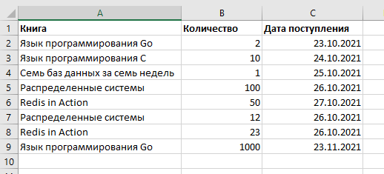
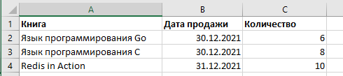
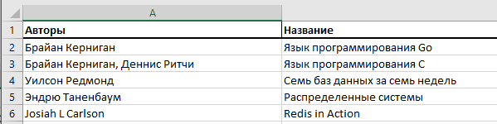
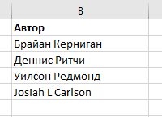
Пример

Slide 3
Реляционная
Данные хранятся в виде таблиц (отношений) в строках
Сложные объекты моделируются ссылками строк друг на друга

Slide 4
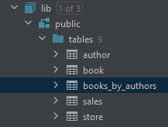
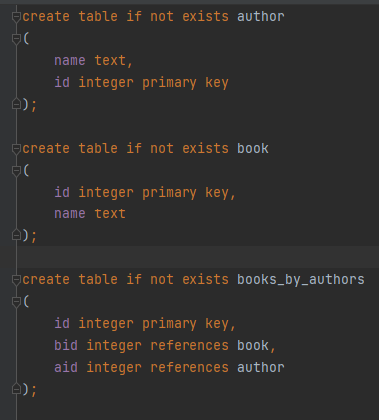
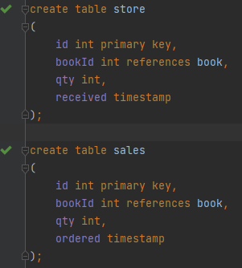
Postgres - схема

Slide 5
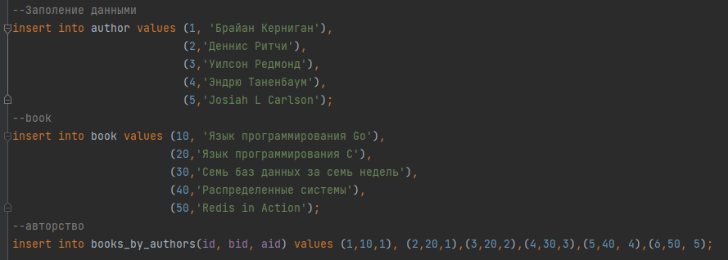
Postgres - данные

Slide 6
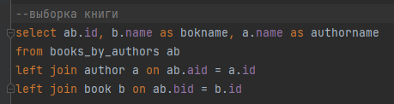
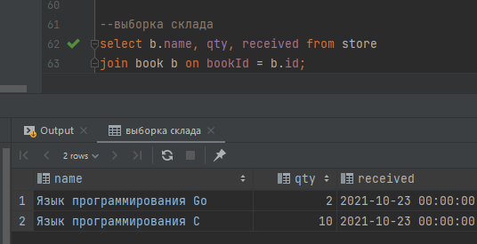
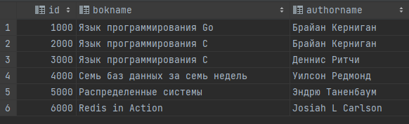
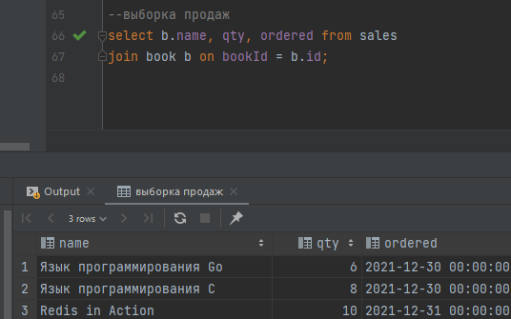
Postgres - выборка

Slide 7
Документная - mongodb
Данные хранятся сразу в виде объектов (документов)
Сложные объекты моделируются как есть

Slide 8
Документная - схема
Не требуется*

Slide 9
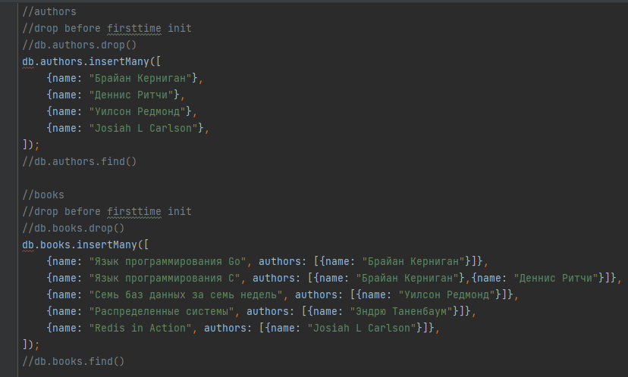
Документная -Данные

Slide 10
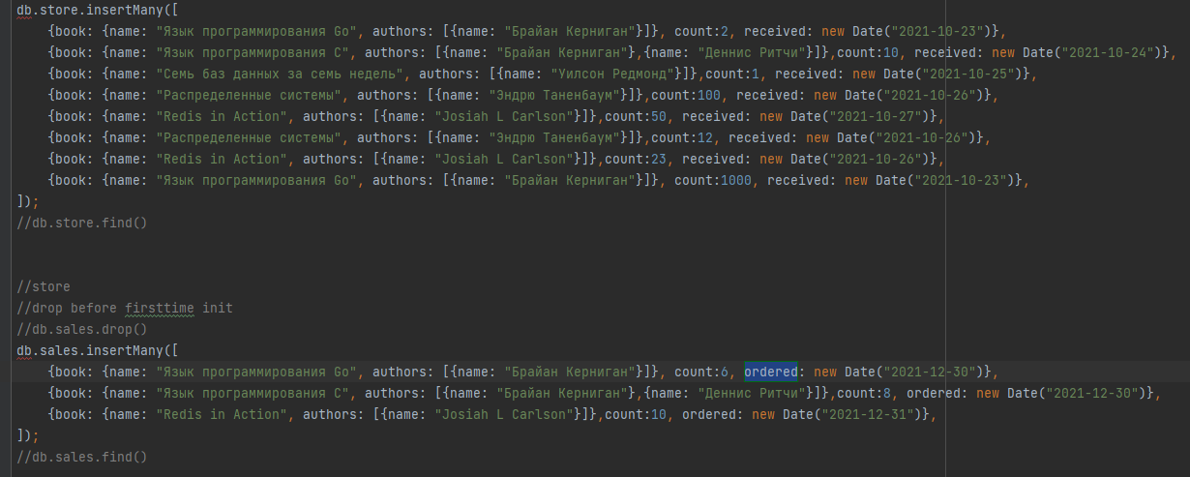
Документная -Данные

Slide 11
Документная -выборка
Не нужно собирать объекты по частям*

Slide 12
Ключ-значение
Объекты нужно разбить на атомарные части
Сложно делать бизнес приложения, но можно

Slide 13
Ключ-значение - схема
Не требуется

Slide 14
Ключ-значение - схема
Не требуется
Но нужно разработать логическую схему ключей

Slide 15
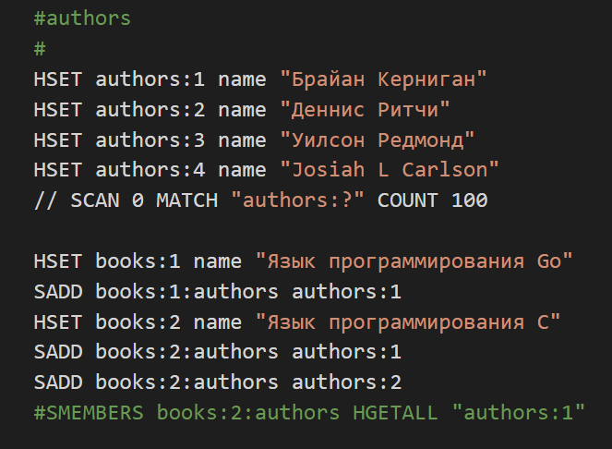
Ключ-значение – данные и выборка

